Slide 1
Seema Wadhwa
Directrice executive de la gestion de l’environnement
National Community Health
She/Her/Hers
Kaiser Permanente

Slide 2
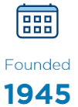
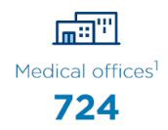
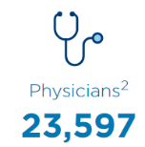
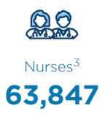
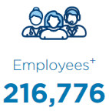
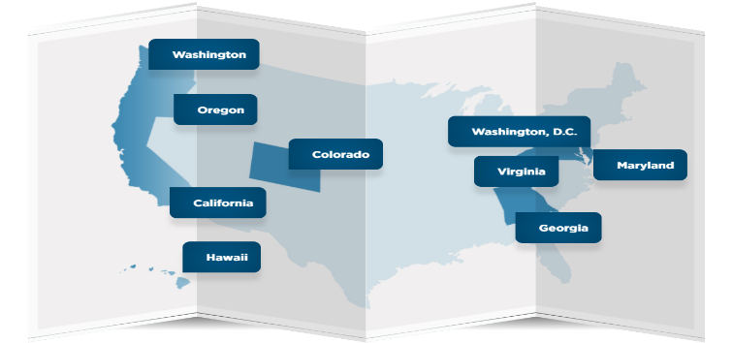
Présentation de Kaiser Permanente
2
Notes:
Let’s take a moment to understand how climate change is impacting us all.
As you can see, the effects of climate change vary across the county.
Where in one region, individuals may see extreme precipitation, while in another region may be rising temperatures or drought.
------------------------------------
Source: https://www.globalchange.gov/browse/reports/climate-change-impacts-united-states-third-national-climate-assessment-0
Source: https://climate.nasa.gov/effects/#:~:text=Increased%20heat%2C%20drought%20and%20insect,coastal%20areas%20are%20additional%20concerns.
Source: Climate Change Impacts in the United States: The Third National Climate Assessment. U.S. Global Change Research Program, 2014

Slide 3
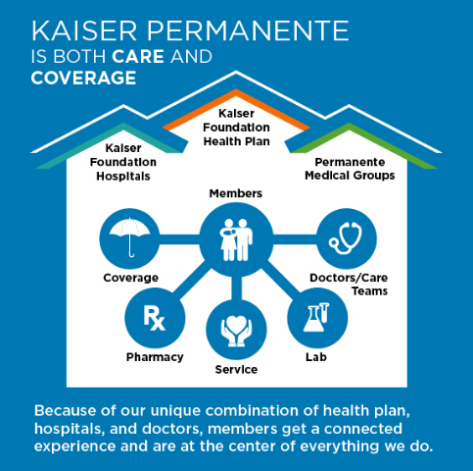
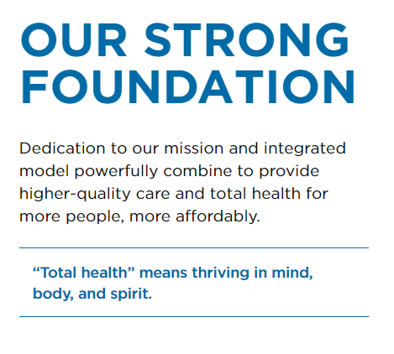
Fondé il y a plus de 75 ans, notre modèle commercial unique nous distingue et nous positionne pour apporter des améliorations dans l'industrie et dans le monde entier.
Notes:
Let’s take a moment to understand how climate change is impacting us all.
As you can see, the effects of climate change vary across the county.
Where in one region, individuals may see extreme precipitation, while in another region may be rising temperatures or drought.
------------------------------------
Source: https://www.globalchange.gov/browse/reports/climate-change-impacts-united-states-third-national-climate-assessment-0
Source: https://climate.nasa.gov/effects/#:~:text=Increased%20heat%2C%20drought%20and%20insect,coastal%20areas%20are%20additional%20concerns.
Source: Climate Change Impacts in the United States: The Third National Climate Assessment. U.S. Global Change Research Program, 2014

Slide 4
Notre engagement envers
LA SANTÉ COMMUNAUTAIRE ET SocialE
En tant que plus grand système de santé intégré à but non lucratif du pays, Kaiser Permanente occupe une position unique pour améliorer la santé et le bien-être des communautés que nous servons.
Nous croyons qu'être en bonne santé n'est pas seulement le résultat de soins médicaux de haute qualité. Grâce à nos ressources, notre portée et nos partenariats, nous répondons aux besoins sociaux non satisfaits et aux facteurs communautaires qui ont une incidence sur la santé. Nos membres font également partie de la communauté et devraient être inclus dans les efforts visant à aborder les déterminants sociaux de la santé.
Alors que le bilan sanitaire et économique du COVID-19 continue de s'alourdir, Kaiser Permanente accélère ses efforts pour élargir la portée de nos soins et services afin de répondre à tous les facteurs qui affectent la santé des personnes. Avoir un endroit sûr où vivre, suffisamment d'argent en banque, l'accès à des repas sains et des liens sociaux significatifs est essentiel à la santé globale.
C'est maintenant un moment où notre engagement envers la santé et les valeurs nous obligent à faire tout ce que nous pouvons pour créer un avenir plus sain pour tous.
4
4

Slide 5
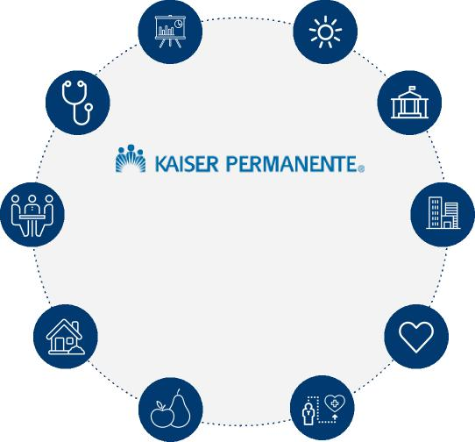
INTENDANCE ENVIRONMENTALE Réduire et éliminer les facteurs environnementaux contribuant aux maladies et aux affections
DES ÉCOLES PROSPÈRES Favoriser des environnements scolaires plus sains pour les élèves, le personnel et les enseignants
SOINS DE CHARITÉ
Transformer la couverture santé caritative et l’assistance financière médicale pour continuer à répondre aux besoins de couverture et de soins de nos communautés et de nos patients
VILLESANTÉ
Faire progresser les politiques
Locales qui améliorent les conditions de santé
MEDICAID Accroître notre participation à Medicaid d’une manière financièrement durable grâce à des modèles opérationnels innovants qui prennent en charge les soins et la couverture de l’ensemble de la personne
OPPORTUNITÉ ÉCONOMIQUE Augmenter les revenus, améliorer la sécurité financière et réduire les inégalités économiques grâce à nos activités commerciales et à nos partenariats communautaires
Santé communautaire
Domaines d’intérêt communs
Atterrir dans tous les marchés de Kaiser Permanente
PRACTIQUE DE LA SANTÉ SOCIALE Aborder les moteurs de la santé à grande échelle en intégrant systématiquement le dépistage et la prise en compte des facteurs sociaux dans les soins et services que nous fournissons aux membres
LOGEMENT POUR LA SANTÉ Transformer le logement
et les systèmes de lutte contre l’itinérance pour améliorer la stabilité du logement pour nos membres et nos communautés
NOURRITURE POUR LA VIE Transformer les environnements économiques, sociaux et politiques pour améliorer la santé et la sécurité alimentaire de nos membres et de nos communautés
TRAUMA ET GUÉRISON INTERGÉNÉRATIONNELS Reconnaître et traiter les traumatismes tout au long de la vie, y compris les traumatismes liés à l’exposition au racisme
5

Slide 6
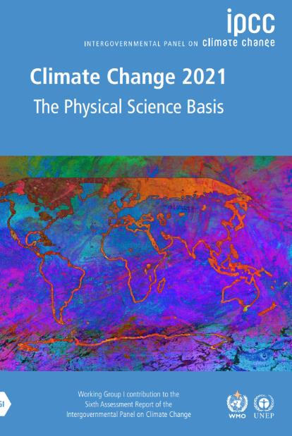
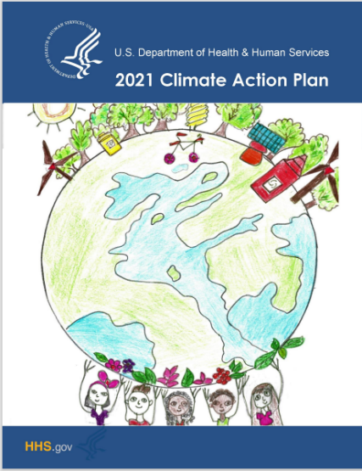
Le moment pour le changement climatique, la santé et l’équité
Le secretaire general de l’ONU, António Guterres a décrit le rapport comme
“un code rouge pour l’humanité.”
>230 journaux médicaux appellant à l’action climatique immédiate. Les cliniciens appellent à l’engagement et sont prêts à agir
Première année pour un pavillon santé à la COP26 et engagements du programme Santé de l’OMS
Création du HHS Office of Climate, Health and Equity
Notes:
Merci Betty pour cette chaleureuse introduction et à James et Lisa pour nous aider à comprendre le changement climatique ainsi que la façon dont le changement climatique est une question de santé et d'équité. Je suis ici pour partager pourquoi le changement climatique est important pour Kaiser Permanente et ce que nous faisons à ce sujet. Permettez-moi d'abord de commencer par reconnaître et réagir à l'endroit où nous en sommes à ce moment précis. Je crois que nous sommes au plus grand moment d'opportunité que nous ayons jamais eu pour lutter contre le changement climatique. Ce n'est pas parce que nous avons les bonnes technologies ou parce que nous avons mis en place les bonnes politiques. Je crois que nous avons une meilleure chance que jamais de lutter contre le changement climatique, car le monde reconnaît maintenant que le changement climatique a un impact sur la santé. Et bien que cela ait toujours été le cas, au cours de la dernière année, la reconnaissance de ce lien a augmenté de façon exponentielle.
Laissez-moi vous expliquer ce que j'ai vu l'année dernière :
The Lancet (une revue médicale de premier plan) ainsi que plus de 230 revues médicales du monde entier ont collectivement appelé à une action immédiate pour lutter contre la crise climatique dans une déclaration conjointe unique en son genre
La COP 26 - également connue sous le nom de Conférence des Parties - une réunion multinationale où les nations négocient des traités sur le climat a eu son premier pavillon de la santé. Arrêtons-nous là-dessus un instant. C'était la première fois en 26 fois qu'ils se réunissaient qu'il y avait un espace dédié à la santé ! À l'échelle mondiale, l'industrie des soins de santé prend des mesures. Plus de 50 nations se sont engagées à réduire leur empreinte carbone et à soutenir la résilience. Plus de 40 nations s'engagent à réduire les émissions de leurs industries de la santé –
The New York Times (nytimes.com)
Plus près de chez moi dans Washington DC, les services de santé et d'aide sociale (HHS) ont créé et doté un bureau entier dédié au changement climatique, à la santé et à l'équité. Et vraiment, ce n'est pas un moment trop tôt. Selon le rapport du Groupe d'experts intergouvernemental sur l'évolution du climat (GIEC) publié en août, le monde se réchauffe à un rythme plus rapide que prévu et il est clair que la pollution par le carbone causée par l'homme est à blâmer. C'est un code rouge pour l'humanité.

Slide 7
Impacts liés au climat par région
Hausse des températures
La température moyenne aux États-Unis a augmenté de 1,3 °F à 1,9 °F depuis le début de la tenue des registres en 1895. Le réchauffement a été le plus important dans le nord et l'ouest, tandis que certaines parties du sud-est ont connu peu de changements.
Inondations
Les inondations ont augmenté dans certaines parties du Midwest et du Nord-Est.
Précipitations extrêmes
Les fortes averses augmentent à l'échelle nationale, en particulier au cours des trois à cinq dernières décennies. Les augmentations les plus importantes se situent dans le Midwest et le Nord-Est.
Feux de forêt
Les incendies de forêt dans l'Ouest commencent plus tôt au printemps, durent plus tard à l'automne et brûlent plus de superficie.
Vagues de chaleur
Les vagues de chaleur sont devenues plus fréquentes et plus intenses, notamment en Occident.
Ouragans
L'intensité, la fréquence et la durée des ouragans de l'Atlantique Nord, ainsi que la fréquence des ouragans les plus puissants (catégories 4 et 5), ont toutes augmenté depuis le début des années 1980.
Sécheresse
La sécheresse a augmenté en Occident. Au cours de la dernière décennie, le Sud-Ouest a connu les sécheresses les plus persistantes jamais enregistrées.
Vagues de froid et tempêtes hivernales
Les vagues de froid sont devenues moins fréquentes et intenses à travers le pays. Les tempêtes hivernales ont augmenté en fréquence et en intensité depuis les années 1950 et leurs trajectoires se sont déplacées vers le nord.
Niveau de la mer
Le niveau de la mer le long du centre de l'Atlantique et de certaines parties de la côte du golfe a augmenté d'environ 8 pouces au cours du dernier demi-siècle.
Notes:
Let’s take a moment to understand how climate change is impacting us all.
As you can see, the effects of climate change vary across the county.
Where in one region, individuals may see extreme precipitation, while in another region may be rising temperatures or drought.
------------------------------------
Source: https://www.globalchange.gov/browse/reports/climate-change-impacts-united-states-third-national-climate-assessment-0
Source: https://climate.nasa.gov/effects/#:~:text=Increased%20heat%2C%20drought%20and%20insect,coastal%20areas%20are%20additional%20concerns.
Source: Climate Change Impacts in the United States: The Third National Climate Assessment. U.S. Global Change Research Program, 2014

Slide 8
Impacts liés au climat pour les régions de Kaiser Permanente
Hausse des températures
La température moyenne aux États-Unis a augmenté de 1,3 °F à 1,9 °F depuis le début de la tenue des registres en 1895. Le réchauffement a été le plus important dans le nord et l'ouest, tandis que certaines parties du sud-est ont connu peu de changements.
Inondations
Les inondations ont augmenté dans certaines parties du Midwest et du Nord-Est.
Précipitations extrêmes
Les fortes averses augmentent à l'échelle nationale, en particulier au cours des trois à cinq dernières décennies. Les augmentations les plus importantes se situent dans le Midwest et le Nord-Est.
Feux de forêt
Les incendies de forêt dans l'Ouest commencent plus tôt au printemps, durent plus tard à l'automne et brûlent plus de superficie.
Vagues de chaleur
Les vagues de chaleur sont devenues plus fréquentes et plus intenses, notamment en Occident.
Ouragans
L'intensité, la fréquence et la durée des ouragans de l'Atlantique Nord, ainsi que la fréquence des ouragans les plus puissants (catégories 4 et 5), ont toutes augmenté depuis le début des années 1980.
Sécheresse
La sécheresse a augmenté en Occident. Au cours de la dernière décennie, le Sud-Ouest a connu les sécheresses les plus persistantes jamais enregistrées.
Vagues de froid et tempêtes hivernales
Les vagues de froid sont devenues moins fréquentes et intenses à travers le pays. Les tempêtes hivernales ont augmenté en fréquence et en intensité depuis les années 1950 et leurs trajectoires se sont déplacées vers le nord.
Niveau de la mer
Le niveau de la mer le long du centre de l'Atlantique et de certaines parties de la côte du golfe a augmenté d'environ 8 pouces au cours du dernier demi-siècle.
Notes:
Now let’s zoom in and we look at this looks like for KP.
As you can see here, all of the KP regions are impacted in different ways.
What does this mean and how does it translate.

Slide 9
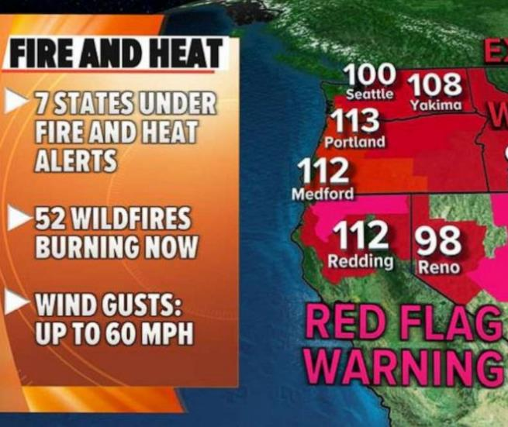
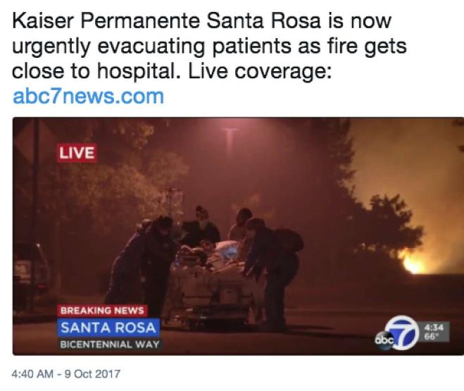
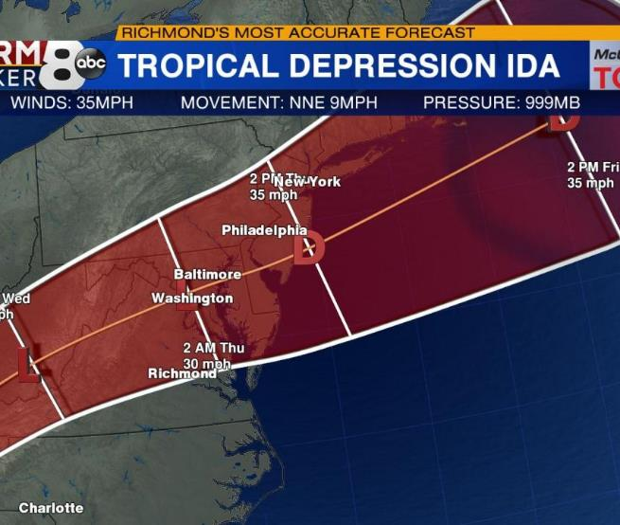
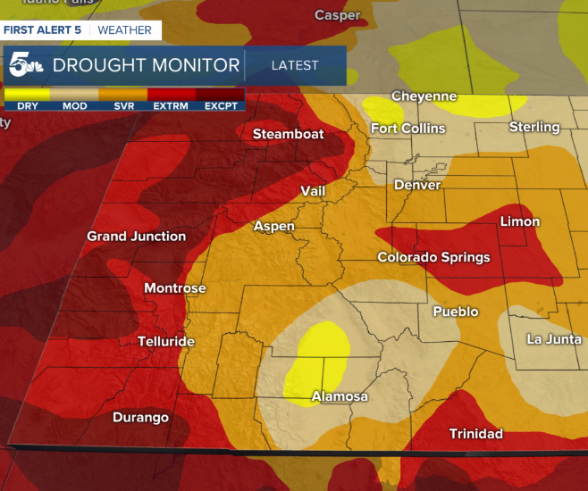
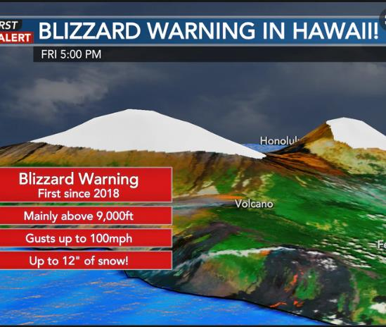
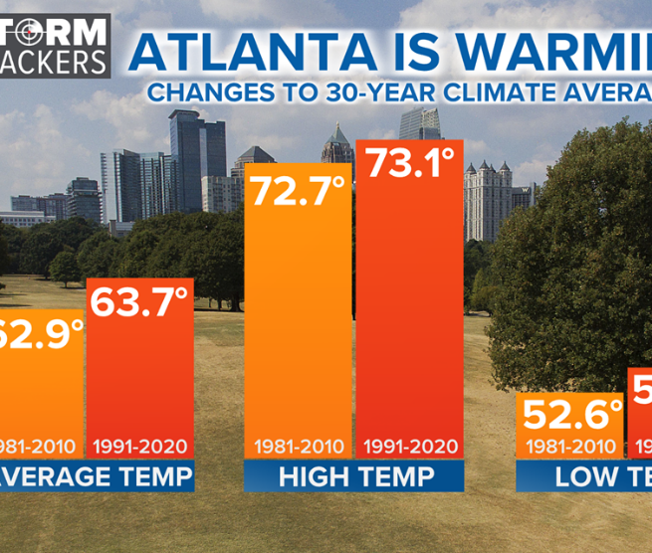
KP NW
KP CALIFORNIA
KP MASSACHUSETTS
KP COLORADO
KP HAWAII
KP GÉORGIE
Notes:
This is a sampling of some of the recent climate related disasters within the last few years across our KP regions.
It illustrates snapshots of the real effects of climate change and each of these events impacted our communities and our facilities.
What is important to understand is that climate change is not something that is happening to the distant future or that will impact future generations.
Climate change is something that we are seeing happen in the here, in the now and in all region of KP.
I would invite you to Take a moment to reflect, what climate impact have you felt over the last 3 years. How has it impacted your life. How has it impacted how we are able to care for patients?

Slide 10
Il est temps d’agir MAINTENANT
Notes:
Not only is it happening now, the window of taking action to reduce the most severe impacts of climate change is limited.
The Intergovernmental Panel on Climate Change released the third part of its latest landmark climate report in April of this year.
The report warned that the world would likely reach the amount of carbon dioxide in the atmosphere needed to push global temperatures past an average rise of 1.5 degrees Celsius above pre-industrial levels in just five or six years.
After that threshold is crossed, scientists say, some of the worst consequences of climate change will become irreversible, including significant sea level rise, drastic biodiversity loss and even populated parts of the planet eventually becoming unlivable for humans due to persistent drought and extreme weather and heat.
Half of the babies born in the U.S. this year will live to see the turn of the 22nd century.

Slide 11
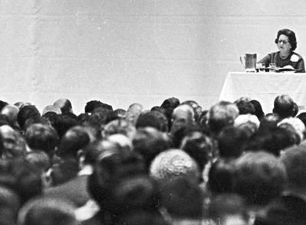
Historique des actions de KP
Système de chauffe-eau solaire installé - construit en interne
Équipement de contrôle de la pollution de l'air installé
Reconnu pour ses pratiques vertes
> 337 prix nationaux
Atteint le statut de carboneutralité
1950s
1977
2002
2020s
1970
1980s
2010s
Comité d'écologie formé
Établissement de santé pionnier dans l’utilisation d'énergie solaire
Premier investissement solaire majeur ; début de l’évaluation de l'impact des fournisseurs
Notes:
KPs very mission is focus on improving the health of the communities we serve and is supported with a clinical focus aligned with the Hippocratic oath to “First, do no harm”
As you can see from this slide, this commitment started over half a century ago and is ingrained in who we are what we do.
This slide highlights some of the milestones and success along the way and illustrates our early commitment
________________________________________________________
1977 Leading the way in solar power use
1977-At our Redwood City Medical Center, the solar installation for water heating — built in-house by engineering staff — was one the largest of its kind at a U.S. health care facility when it opened. Our commitment to the environment started even earlier, leading to our 2020 milestone of becoming the first health care system in the United States to achieve carbon-neutral status.
1963
“Kaiser Sponsors Talks on Scientific Dangers,” Planning for Health, Vol. 8, No. 4, December 1963
The largest audience in its 7-year history attended the symposium sponsored by Kaiser Foundation Hospitals and Permanente Medical Group for the bay area medical community. Topic of the meeting, "Man against Himself," was keynoted by Rachel Carson, biologist and writer. Her book Silent Spring drew attention of Americans to the destructive effect of poisons being sprayed to kill insects.
Other distinguished authorities discussed, during the two-day session, various other ways in which man threatens to destroy his own basis for life: tobacco and its relation to cancer and heart disease; the part played by social progress, with its pattern of inactivity and overeating, in a rising incidence of heart disease; the hazards of radiation …
Green Building Council, and we’re meeting that goal. In November, the council identified us as the top health care organization in the world for our number of LEED-certified buildings — we have a total of 65. We’re also number one in the U.S. in terms of LEED-certified health care square footage, with 6.9 million square feet.

Slide 12
La gestion de l’environnement à Kaiser Permanente
Opérations durables, bas carbone
Communautés saines, équitables et durables
Passer de « Ne pas nuire » à « Vivre notre mission pour améliorer la santé des communautés que nous servons »
Gérer l’empreinte de nos opérations pour réduire notre impact environnemental
Gestion de
l’environnement
Leader
& Attirant
Tracer un chemin pour que d'autres nous rejoignent à la table
Notes:
Our commitment to improve the health of our communities is supporting in three key ways
Driving low carbon, sustainable operations:
This aligns with managing our operational footprint to reduce our environmental impact and focusing on the Hippocratic oath to First, Do no harm
We work to be environmentally responsible throughout our organization — in how we
power our facilities,
purchase food and medical supplies and equipment,
manage waste,
and invest in our communities.
Supporting Healthy, Equitable and Sustainable communities
This includes understanding and investing in community-based solutions focused on climate change, health and equity.
This includes investing in BIPOC farmers and co-ops
Catalyze industry change by Leading and Engaging
by influencing and inspiring action for systemic change​
support our people
shaping policy, making systems change
as well as the external environment and KP change at an accelerated pace.

Slide 13
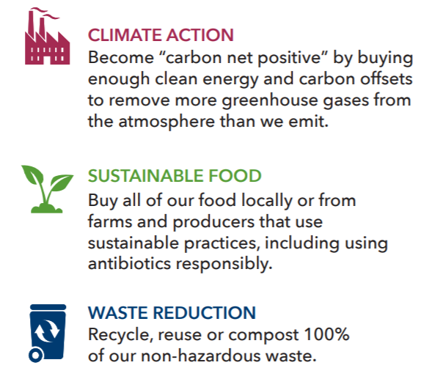
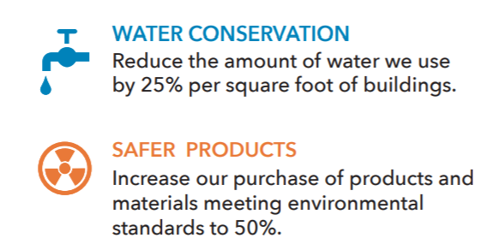
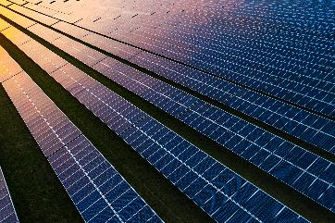
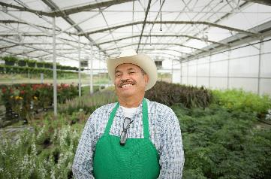
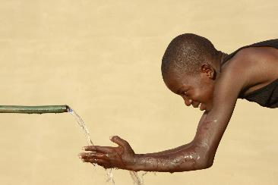
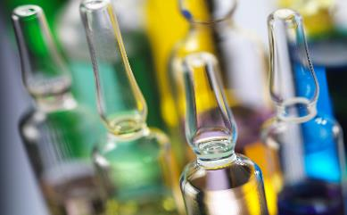
Opérations durables à faible émission de carbone
Notes:
Kaiser Permanente is committed to minimizing our environmental impact — in how we power our facilities, purchase food and medical supplies and equipment, manage waste, prioritize partnerships and invest in our communities.
By focusing on eliminating our carbon footprint from our energy, we have taken measurable action to improve conditions that lead to poor health, deepening our commitment to create more healthy years for all and supporting the medical community’s pledge to do no harm.
In 2016, Kaiser Permanente pledged to become carbon neutral in 2020. In 2020, we became the first U.S. health system to become carbon neutral as an organization, completing the “last mile” toward this milestone through investment in carefully chosen carbon offset projects.
We have taken measurable action to improve conditions that lead to poor health, deepening our commitment to create more healthy years for all, and supporting the medical community’s pledge to do no harm.
We are now tackling the carbon intensity of our Scope 3 (largely supply chain. We have already started developing a robust Scope 3 (indirect emissions) inventory

Slide 14
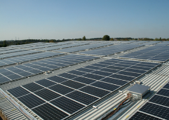
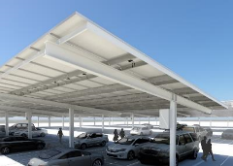
L’approche de KP en matière de neutralité carbone
Pour atteindre notre objectif de longue date de devenir neutre en carbone dans toutes nos opérations, conformément au protocole CarbonNeutral, Kaiser Permanente a déployé une approche à plusieurs volets pour réduire notre empreinte carbone dans toutes nos opérations :
Achat de plus de 360 ​​MW d'électricité à grande échelle à partir de sources renouvelables. Cela inclut le micro-réseau du Richmond Medical Center, le premier micro-réseau d'un hôpital de Californie.
Installer 44 MW de panneaux solaires sur site – assez pour alimenter 9 600 foyers pendant un an – et améliorer l'efficacité énergétique de nos bâtiments.
Achat de compensations carbone soigneusement sélectionnées pour atténuer les émissions de gaz à effet de serre inévitables, avec des projets axés sur la santé au Guatemala et en Indonésie.
Ce jalon s'applique à :
Émissions de Scope 1, y compris la flotte de véhicules et les fluides frigorigènes
Émissions de Scope 2, y compris l'électricité
Émissions de Scope 3 sélectionnées, y compris des considérations externes comme les voyages d'affaires
Notes:
Kaiser Permanente is committed to minimizing our environmental impact — in how we power our facilities, purchase food and medical supplies and equipment, manage waste, prioritize partnerships and invest in our communities.
By focusing on eliminating our carbon footprint from our energy, we have taken measurable action to improve conditions that lead to poor health, deepening our commitment to create more healthy years for all and supporting the medical community’s pledge to do no harm.
In 2016, Kaiser Permanente pledged to become carbon neutral in 2020. In 2020, we became the first U.S. health system to become carbon neutral as an organization, completing the “last mile” toward this milestone through investment in carefully chosen carbon offset projects.
We have taken measurable action to improve conditions that lead to poor health, deepening our commitment to create more healthy years for all, and supporting the medical community’s pledge to do no harm.
We are now tackling the carbon intensity of our Scope 3 (largely supply chain. We have already started developing a robust Scope 3 (indirect emissions) inventory

Slide 15
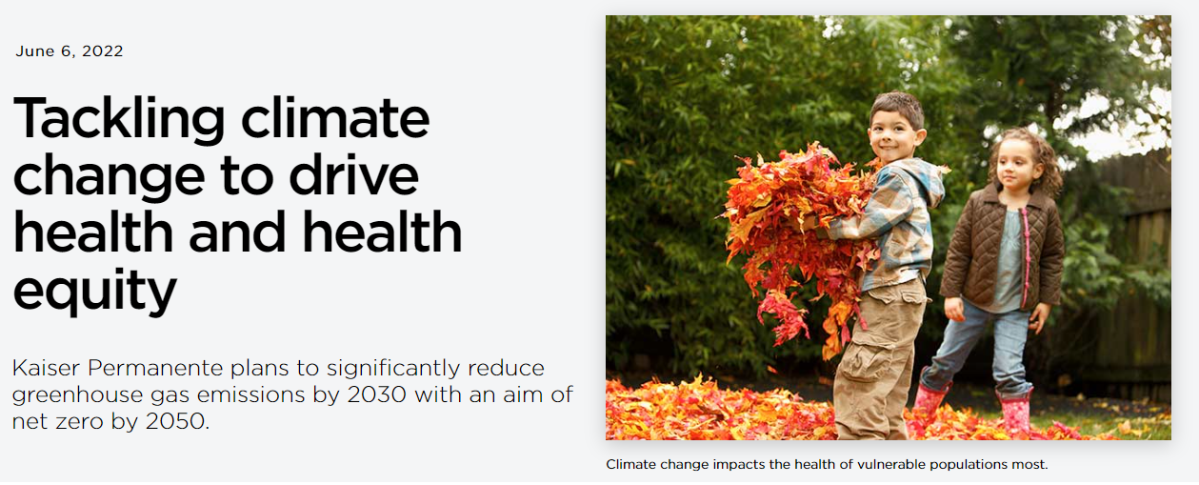
Notes:
A zero-energy building (ZEB) produces enough renewable energy to meet its own annual energy consumption requirements.
Kaiser Permanente is committed to minimizing our environmental impact — in how we power our facilities, purchase food and medical supplies and equipment, manage waste, prioritize partnerships and invest in our communities.

Slide 16
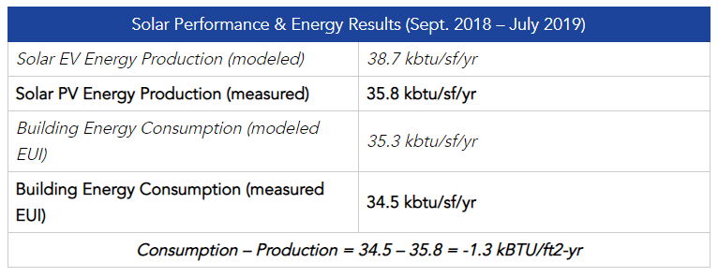
Le premier bâtiment de santé net zéro
L'immeuble de bureaux médicaux de 87 300 pieds carrés de Kaiser Permanente à Santa Rosa en Californie est le premier à obtenir le statut net zéro et le premier bâtiment de soins de santé net zéro démontré aux États-Unis. Achevé à la mi-2018, le bâtiment dispose de 95 salles d'examen, huit salles de procédures, un centre de vie saine et technologique, un café, 497 places de stationnement et plus d'une douzaine de bornes de recharge pour véhicules électriques.
Mesures d’efficacité énergétique
Pompes à chaleur | Les pompes à chaleur assurent le refroidissement et le chauffage de chaque zone thermodynamique, ainsi que l'eau chaude sanitaire ; cela élimine le besoin de chaudières à gaz.
Enveloppe du bâtiment | L'enveloppe du bâtiment est constituée de panneaux de revêtement emboîtables éconergétiques, durables et hautement isolés.
Fenêtres | Les fenêtres sont électrochromes, teintées au besoin pour réduire le gain de chaleur solaire et réduire les besoins de refroidissement du bâtiment.
Contrôles indépendants dans chaque bureau | Les commandes de température de bureau utilisent des grilles d'alimentation Therma-fuser qui s'ouvrent et se ferment automatiquement pour maintenir les paramètres de confort souhaités.
Notes:
A zero-energy building (ZEB) produces enough renewable energy to meet its own annual energy consumption requirements.
Kaiser Permanente is committed to minimizing our environmental impact — in how we power our facilities, purchase food and medical supplies and equipment, manage waste, prioritize partnerships and invest in our communities.

Slide 17
Force motrices permettant d’atteindre le Net Zéro
5 actions clés pour amener KP au Net Zero d'ici 2040
Priorités
Engagement des fournisseurs
Collaborations et partenariats
Données et rapports
Politiques et procédures
Innovation
Buts
Engager nos fournisseurs sur des objectifs de décarbonation compatibles avec une trajectoire de 1,5 degrés.
Travailler avec des pairs et des partenaires de l'industrie pour définir les exigences en matière d'action climatique.
Élaborez un processus de collecte de données sur une base régulière pour suivre les progrès vers les objectifs net zéro.
Améliorer les politiques pour refléter les ambitions et les attentes de KP en matière de décarbonation.
Identifier les besoins en soins pour atteindre le net zéro ; travailler en partenariat pour trouver des solutions réduisant les GES.
Forces motrices macro à long terme pour atteindre le Net Zéro
Politique de soutien à la transition vers une économie bas carbone
Électrifier le réseau Meilleur accès à l'énergie verte
Innovation et développement de produits
Volonté politique et publique de changement
Notes:
FACT SHEET: President Biden Sets 2030 Greenhouse Gas Pollution Reduction Target Aimed at Creating Good-Paying Union Jobs and Securing U.S. Leadership on Clean Energy Technologies | The White House
Set and publicly state a goal to 50% by 2030
Establish internal alignment around Net Zero strategy
Partner with suppliers and commit them to a halving their emissions before 2030
Prioritize suppliers based on spend and carbon intensity
Drive change at the industry level
Improve data management
Request suppliers disclose carbon/ESG data
Develop internal data collection process that supports timely reporting

Slide 18
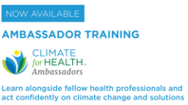
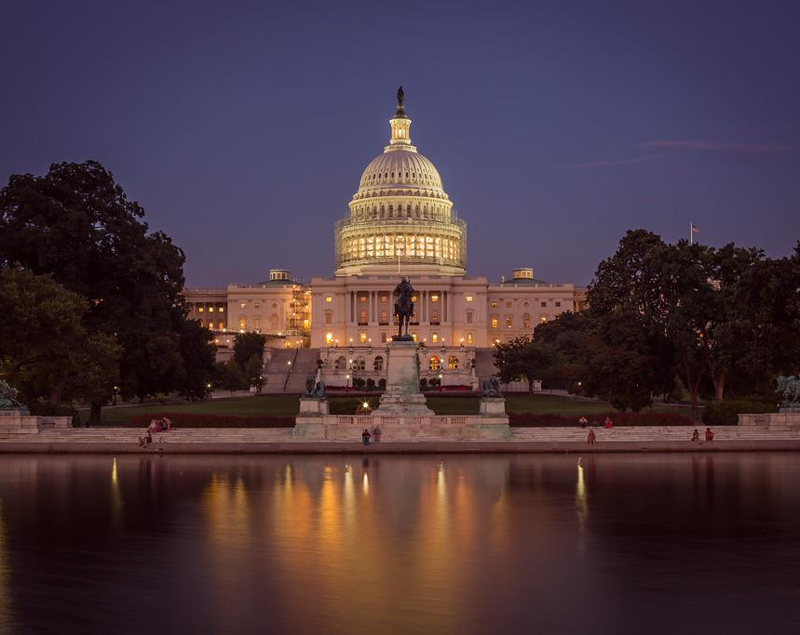
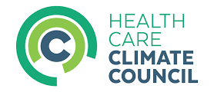
Leader et attirant
Engagement des parties prenantes
Plaidoyer politique
Leadership éclairé
Notes:
We want to forge a path for others to join us at the table by facilitating convenings for leaders like conferences on why a health care organization is committed to climate changes. ​
​
We also our investing in policies like increasing green space, and local food procurement across all of our regions to make large impacts nationally. ​

Slide 19
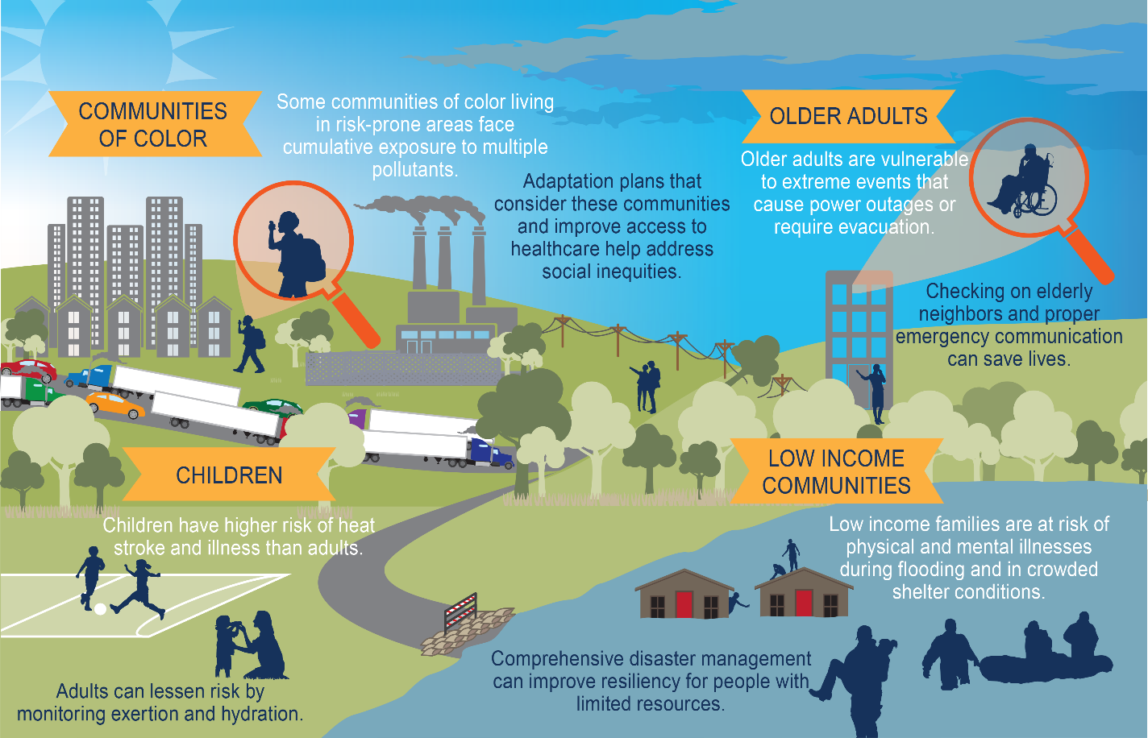
Comprendre le changement climatique et l'équité en santé
Notes:
Transition to Carmen
KP’s mission reflects our belief that where
and how people live has a
meaningful impact on their health and wellbeing.
KP Community Health has a foundational commitment to improve the health of the communities we serve.
We will continue to work to improve the conditions for health and equity in the communities we serve by addressing
the root causes of health,
such as economic opportunity,
affordable housing,
health and wellness in schools and
a healthy environment.
We do this by listening to our communities, ensuring health access, shaping policy, making systems change and advancing the future of community health through innovation.​
​
As part of that commitment, we invest in and support our people as the external environment and KP change at an accelerated pace. And Community Health plans to do that by addressing key issues to improve environmental health. ​

Slide 20
Comprendre l'impact du climat sur la santé
Le rapport du U.S. Global Change Research Program (USGCRP), The Impacts of Climate Change on Human Health in the United States : A Scientific Assessment, a été publié en avril 2016.
Ce rapport complet rend compte de l'état des connaissances scientifiques sur les impacts observés et projetés du changement climatique sur la santé humaine aux États-Unis.
Notes:
Let’s take a moment to understand how climate change is impacting us all.
As you can see, the effects of climate change vary across the county.
Where in one region, individuals may see extreme precipitation, while in another region may be rising temperatures or drought.
------------------------------------
Source: https://www.globalchange.gov/browse/reports/climate-change-impacts-united-states-third-national-climate-assessment-0
Source: https://climate.nasa.gov/effects/#:~:text=Increased%20heat%2C%20drought%20and%20insect,coastal%20areas%20are%20additional%20concerns.
Source: Climate Change Impacts in the United States: The Third National Climate Assessment. U.S. Global Change Research Program, 2014

Slide 21
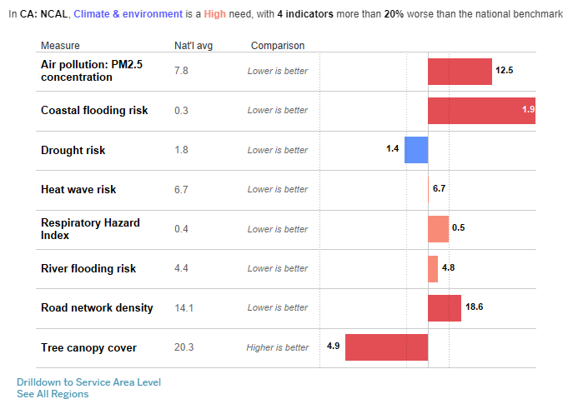
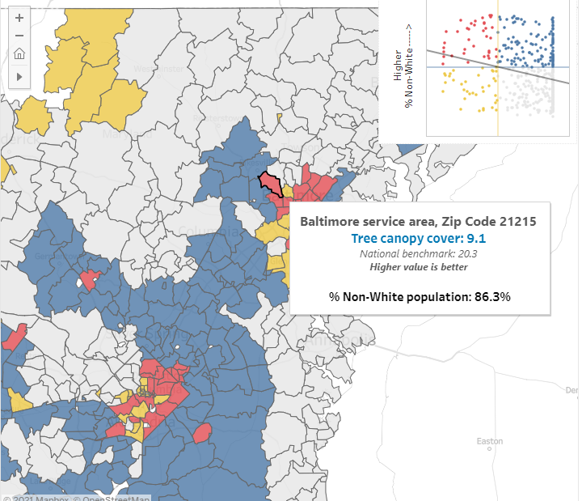
Le climat et l'environnement apparaissent comme les principaux besoins de nos communautés
Notes:
Let’s take a moment to understand how climate change is impacting us all.
As you can see, the effects of climate change vary across the county.
Where in one region, individuals may see extreme precipitation, while in another region may be rising temperatures or drought.
------------------------------------
Source: https://www.globalchange.gov/browse/reports/climate-change-impacts-united-states-third-national-climate-assessment-0
Source: https://climate.nasa.gov/effects/#:~:text=Increased%20heat%2C%20drought%20and%20insect,coastal%20areas%20are%20additional%20concerns.
Source: Climate Change Impacts in the United States: The Third National Climate Assessment. U.S. Global Change Research Program, 2014

Slide 22
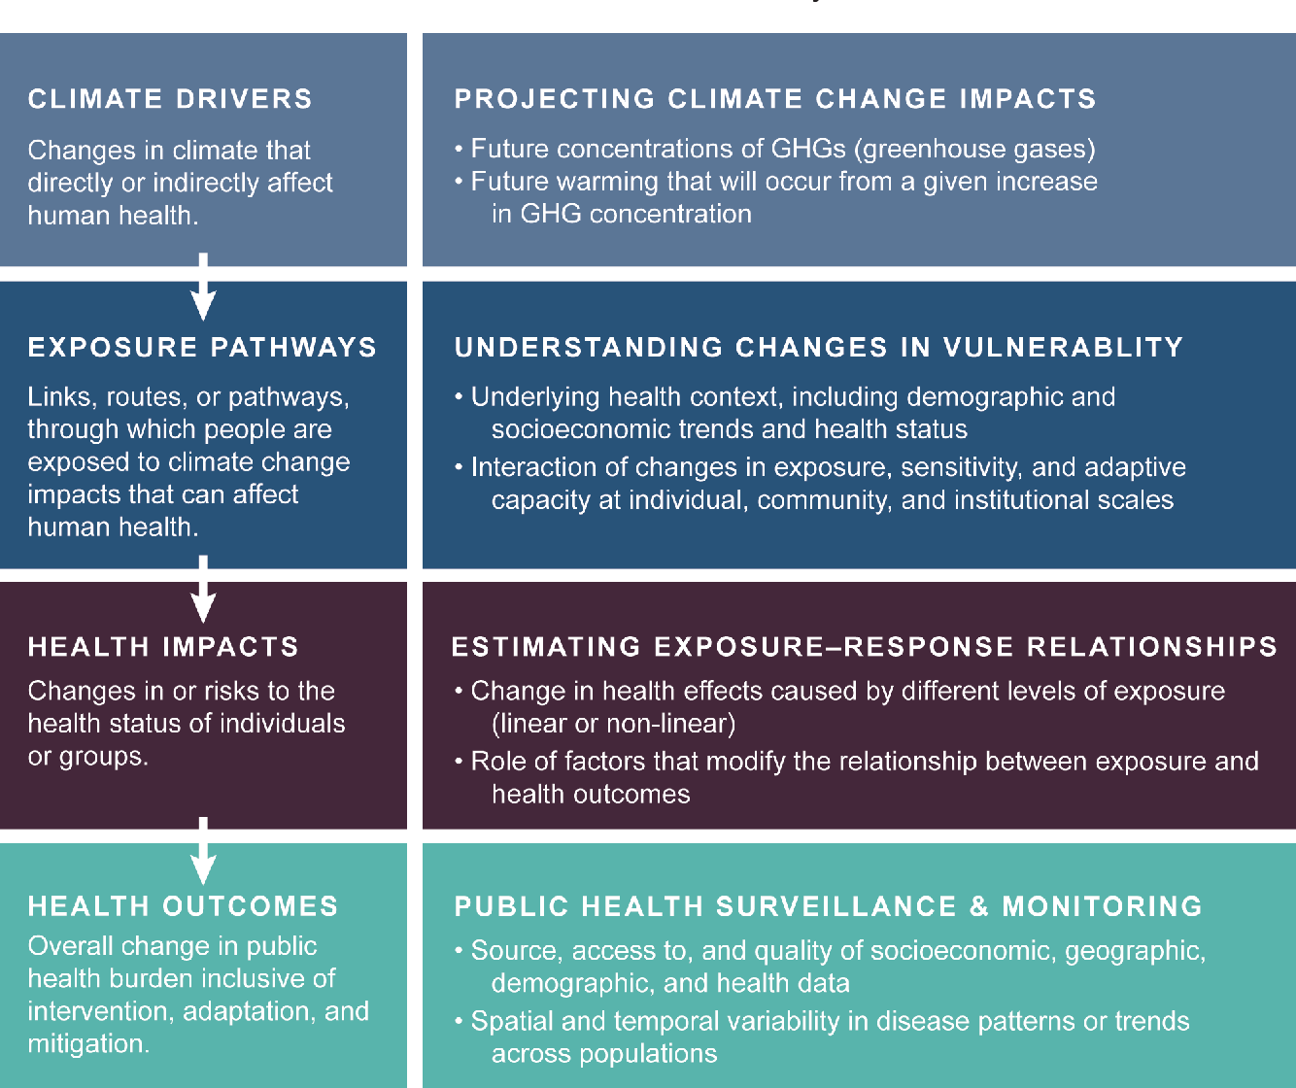
Comprendre l'impact du climat sur la santé

Slide 23
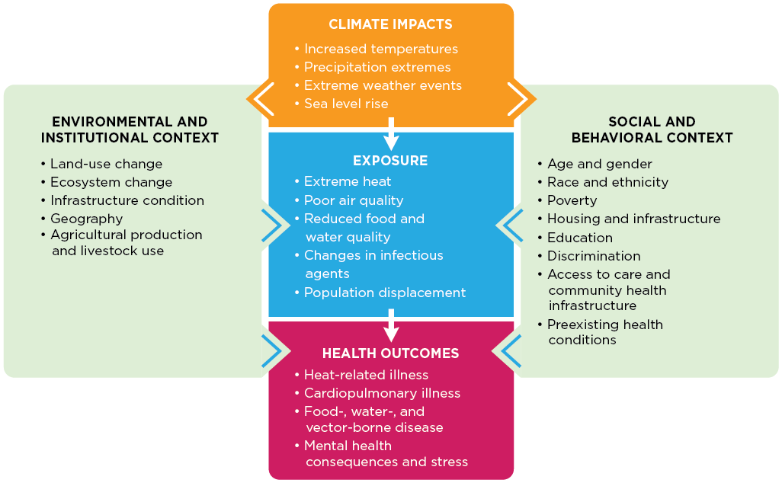
Théorie du changement
Interventions en atténuation et en adaptation
Source: US EPA
Notes:
Let’s take a moment to understand how climate change is impacting us all.
As you can see, the effects of climate change vary across the county.
Where in one region, individuals may see extreme precipitation, while in another region may be rising temperatures or drought.
------------------------------------
Source: https://www.globalchange.gov/browse/reports/climate-change-impacts-united-states-third-national-climate-assessment-0
Source: https://climate.nasa.gov/effects/#:~:text=Increased%20heat%2C%20drought%20and%20insect,coastal%20areas%20are%20additional%20concerns.
Source: Climate Change Impacts in the United States: The Third National Climate Assessment. U.S. Global Change Research Program, 2014

Slide 24
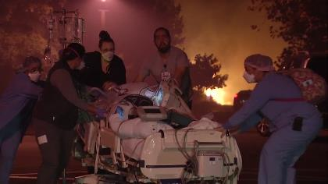
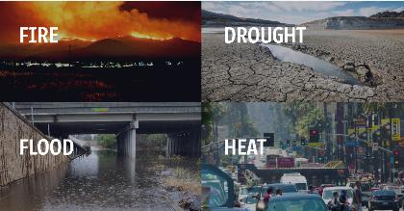
Exemples d’actions
Exemples de travaux récents de santé communautaire pour des communautés durables, résilientes et équitables
Récupération de Santa Rosa
Défi de résilience de la Californie
KP est un sponsor majeur et soutient les acteurs locaux
Les efforts soutenus par Kaiser Permanente renforcent le travail de mise à jour du plan général de Santa Rosa vers une ville plus saine et plus équitable. Cela comprenait le financement pour embaucher un planificateur de l'équité et de la santé publique grâce auquel la ville a accompli les tâches suivantes :
Définition des populations et des zones prioritaires pour l'équité de Santa Rosa.
Développement d’un plan de travail d'autonomisation et de sensibilisation des communautés prioritaires pour l'équité et le présenter au conseil municipal.
Cartographie de l'espérance de vie et d'autres déterminants sociaux de la santé à Santa Rosa.
Initiation de la mise en œuvre du plan de travail d'autonomisation et de sensibilisation des communautés prioritaires pour l'équité.
Le Santa Rosa Junior College (SRJC) est prêt à servir le comté de Sonoma en formant une main-d'œuvre pour atténuer le risque de futurs incendies de forêt catastrophiques
Le California Resilience Challenge est un effort à l'échelle de l'État, mené par des entreprises et un large éventail de partenaires, pour renforcer la résilience climatique locale et soutenir une vision commune d'une Californie résiliente face aux menaces climatiques croissantes.
Nuestras Comidad: Préparer les résidents du comté de Sonoma pour la prochaine grande catastrophe en s'appuyant sur la campagne de préparation aux catastrophes de Listos en Californie.
Foothill Regional Park et Coffey Park, durcissement au feu et reconstruction en mettant l'accent sur la résilience et l'équité.
KP est le sponsor principal et siège au comité directeur pour diriger l'effort à travers l'État
Engagement communautaire profond, y compris en matière de changement climatique, de santé et d'équité
Notes:
Let’s take a moment to understand how climate change is impacting us all.
As you can see, the effects of climate change vary across the county.
Where in one region, individuals may see extreme precipitation, while in another region may be rising temperatures or drought.
------------------------------------
Source: https://www.globalchange.gov/browse/reports/climate-change-impacts-united-states-third-national-climate-assessment-0
Source: https://climate.nasa.gov/effects/#:~:text=Increased%20heat%2C%20drought%20and%20insect,coastal%20areas%20are%20additional%20concerns.
Source: Climate Change Impacts in the United States: The Third National Climate Assessment. U.S. Global Change Research Program, 2014

Slide 25
Appel à l’action
2
1
3
4
5
Notes:
The information you are receiving today is heavy and may be brining up challenging feelings. The reality of our changing climate is overwhelming. I often get asked, what can I do and I am going to lend from the great advice of Dr. Katharine Wilkinson featured in a time magazine article.
Feel your feelings
Scout your Superpower
Survey Solutions
Consider your Context
Cultivate your climate Squad
https://time.com/6071765/what-can-i-do-to-fight-climate-change/

Slide 26
KP agit aussi pour réduire les perturbateurs endocriniens
Objectif de produits plus sûrs :
50 % des achats de Kaiser Permanente respecteront les normes environnementales d'ici 2025
Exemples de normes environnementales :
Greenseal pour les produits chimiques de nettoyage
Certification EPEAT du Green Electronics Council pour les équipements informatiques
Norme interne (KP EPP) pour les produits médicaux ainsi que les meubles et tissus
Critères de Healthcare Without Harm pour les revêtements de sol

Slide 27
KP agit aussi pour réduire les perturbateurs endocriniens
Critères chimiques utilisés dans l'approvisionnement de tous les produits médicaux à KP :
Directive de l’Union européenne sur la restriction de certaines substances dangereuses dans l’équipement électrique et électronique (RoHS)
Bisphenol A (BPA)
Chlorure de polyvinyle (PVC)
Composés à base de Brome et de Chlore
Phtalates, y compris le phtalate de di(2-éthylhexyle) (DEHP)
Prop 65 list of chemicals (Californie)
Agents antimicrobiens/antibactériens
Produits chimiques persistants, bioaccumulatifs et toxiques (PBT)
Retardateurs de flamme non halogénés (FRs)
Métaux
Produits chimiques perfluorés (PFC)

Slide 28
KP agit aussi pour réduire les perturbateurs endocriniens
Quelques succès :
Thermomètres et Sphygmomanomètres sans mercure
Moquette/revêtement de sol souple sans PVC
Sacs et tubulures IV sans DEHP/PVC
Cathéters de dialyse chronique à pointe fendue sans PVC ni DEHP
Savons sans Triclosan
Interdiction des antimicrobiens et des PFC dans les matériaux de construction
Interdiction des retardateurs de flamme dans les meubles et les tissus

Slide 29
Merci!
This Photo by Unknown Author is licensed under CC BY-SA

Slide 30
